Slide 1
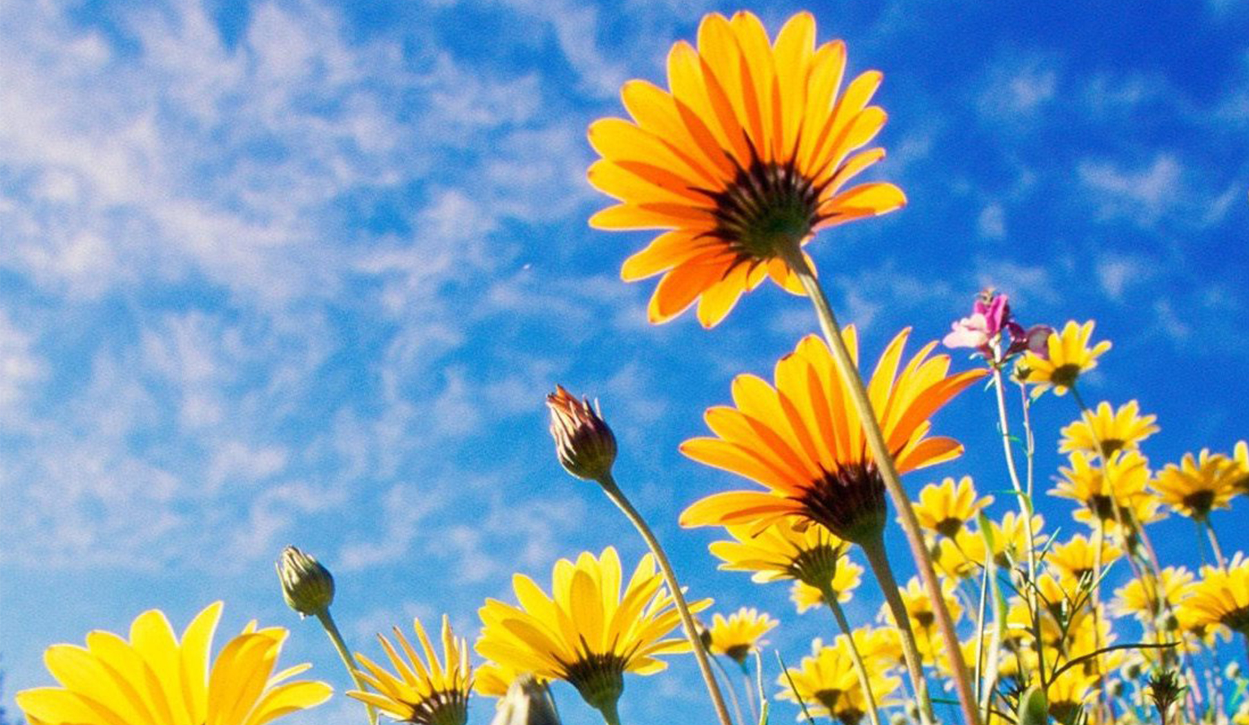
LA PRIMAVERA
Mateo Gómez Elizalde.
Tecnología.

Slide 2
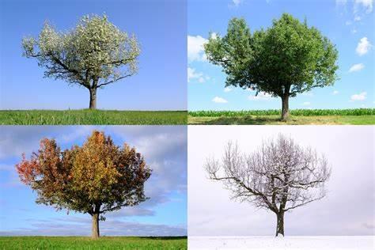
¿Qué son las estaciones del año?
Estación de el año | ¿Qué es?
Primavera | La primavera es una de las cuatro estaciones del año, sigue al invierno y precede al verano seguida del otoño.
Verano | El verano es la estación más cálida del año, que se produce por la inclinación del eje de la Tierra.
Otoño | El otoño es una de las cuatro estaciones del año de las zonas templadas, y de las dos estaciones de la zona intertropical.
Invierno | El invierno es la estación más fría del año, que se sitúa entre el otoño y la primavera.

Slide 3
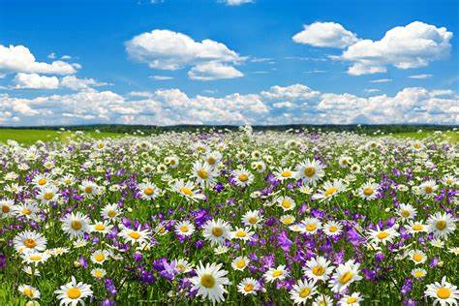
Primavera
La primavera es una de las cuatro estaciones del año, que se caracteriza por el aumento de la temperatura, la floración de las plantas y la actividad animal.

Slide 4
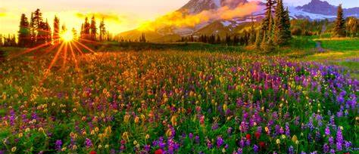
¿Qué ocurre en la primavera?
La temperatura comienza a aumentar y los días se alargan. ...
Muchas especies vegetales renuevan su follaje. ...
Los animales intensifican su actividad biológica. ...
Comienza el florecimiento y la polinización. ...
Muchas actividades agrícolas comienzan la preparación de cultivos y la siembra. ..

Slide 5
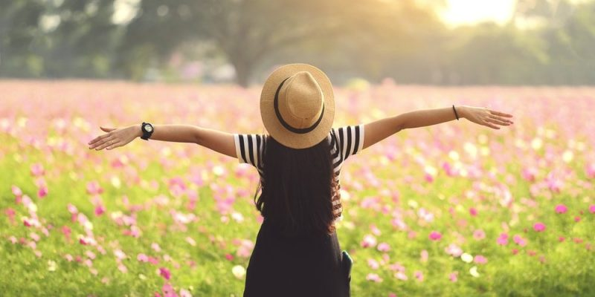
Importancia de la primavera
Renovación de la vida: Durante la primavera, las temperaturas aumentan y muchas especies vegetales renuevan su follaje, lo que simboliza el renacer de la vida.
Actividades agrícolas: Es un período crucial para la siembra y la preparación de cultivos, aprovechando el clima templado y las lluvias moderadas que favorecen el crecimiento de las plantas.
Significado cultural: La primavera tiene un profundo significado cultural en muchas partes del mundo, asociándose con festividades que celebran la renovación y la fertilidad.

Slide 6
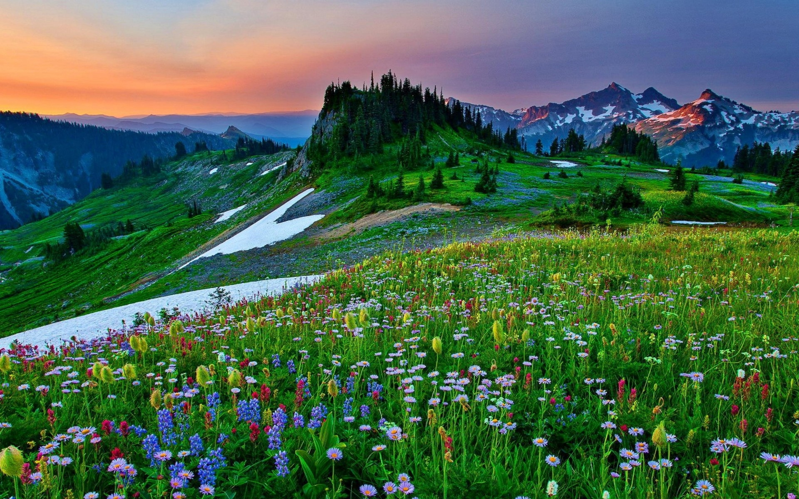
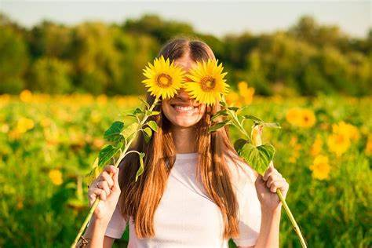
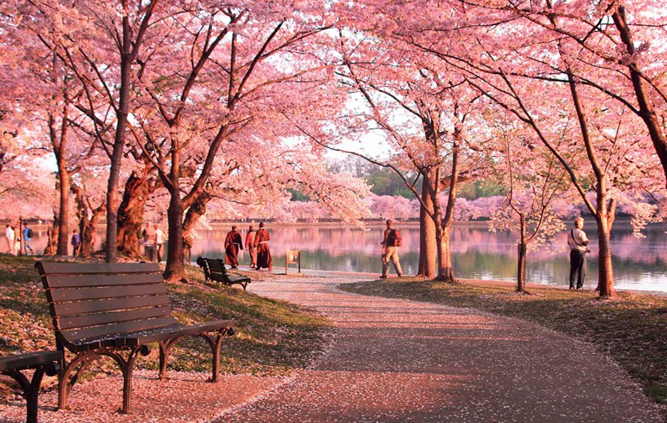
Ejemplos. A continuación verán lo bonita que se ve la primavera y como mejora los paisajes.

Slide 7
Características
Días más largos y más horas de luz solar.
Renacimiento notable de la flora, con árboles y plantas que vuelven a la vida con flores de colores vibrantes.
Polinización.
Clima más cálido y agradable, con temperaturas promedio entre los 10 y 20 grados Celsius.
Lluvias que son esenciales para el crecimiento de las plantas.

Slide 8
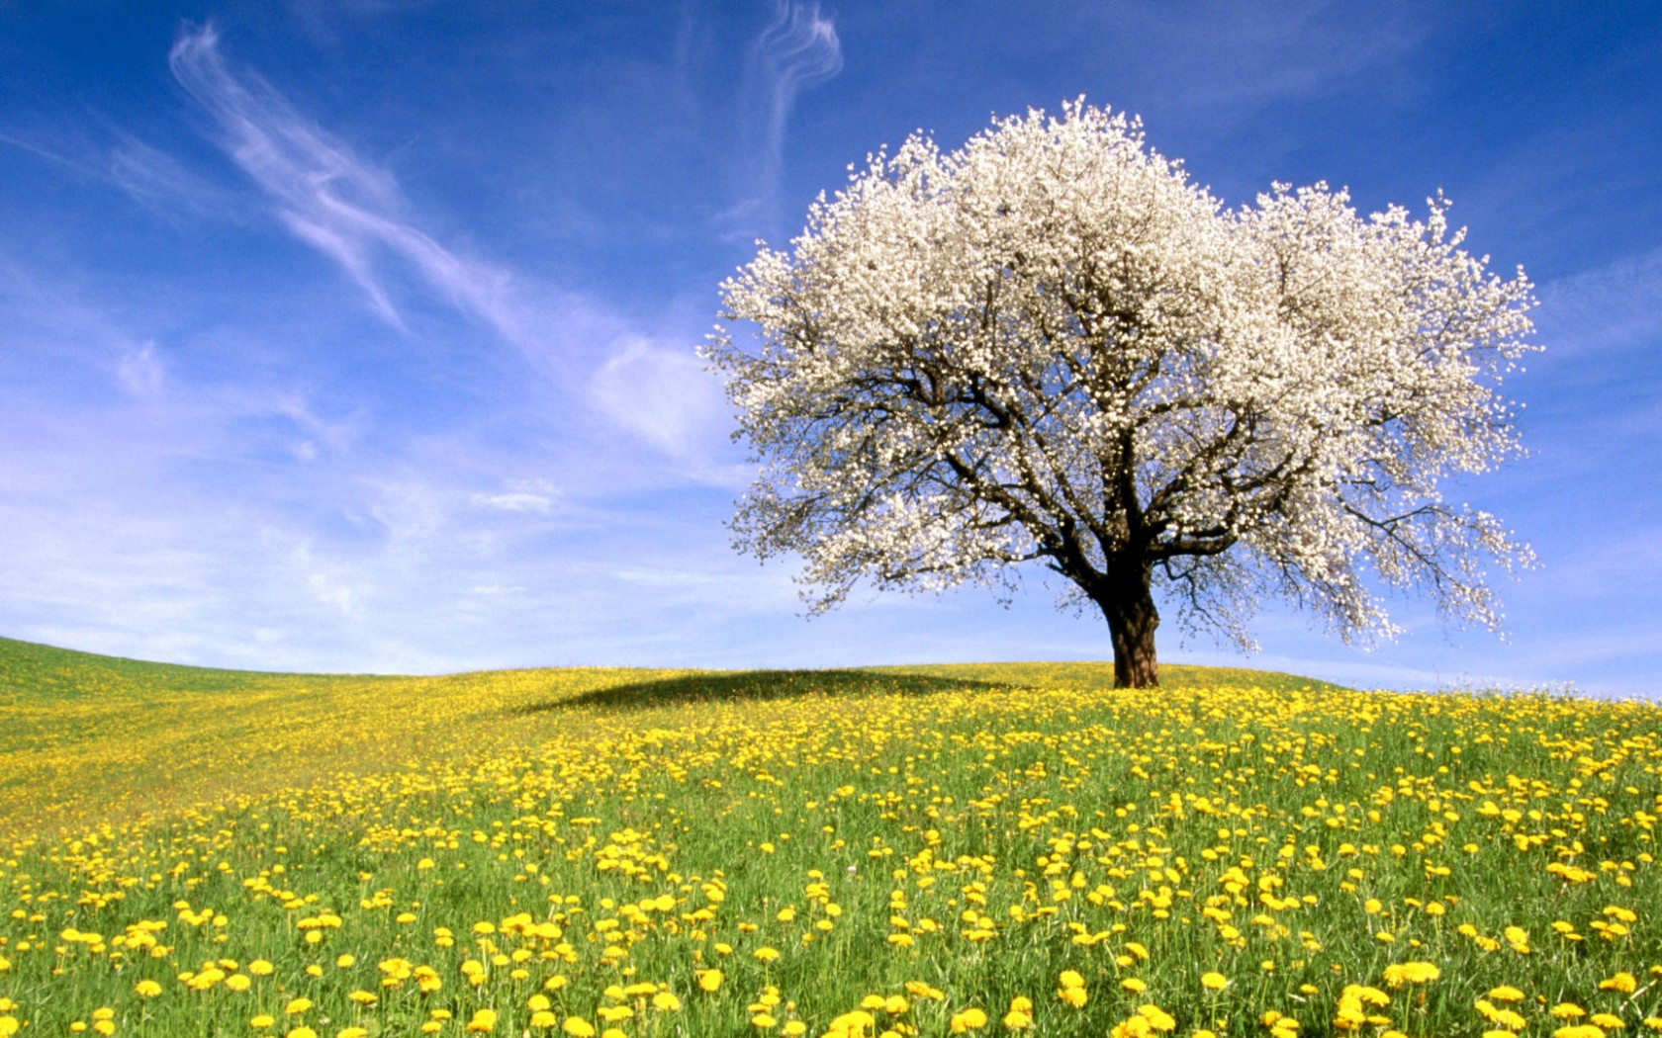
GRACIAS POR SU ATENCIÓN

